Slide 1






积云教育
www.usian.cn

Slide 2
H5·第03单元
主讲人：
www.usian.cn

Slide 3

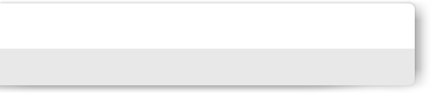

目录介绍
01
学习目标
02
内容
03
总结回顾
04
练习
www.usian.cn

Slide 4
学习目标
1.1知识目标
1 CSS概念
2 CSS语法
3 CSS样式表
4 CSS选择器
www.usian.cn

Slide 5
1.什么是 CSS ?
Cascading Style Sheet（层叠样式表）的缩写
用于控制网页外观。（修饰和美化html）
HTML 超文本标记语言 从语义的角度描述页面结构。
CSS 层叠式样式表 从审美的角度负责页面样式。
JS JavaScript 从交互的角度描述页面行为
www.usian.cn

Slide 6
1.为什么要使用 CSS ?
1>使网页代码更少，网页下载更快
2>实现了内容与样式的分离，使网站维护更快捷
3>使网页与浏览器的兼容性更好
4>便于搜索引擎爬虫爬网页，利于搜索引擎优化
www.usian.cn

Slide 7
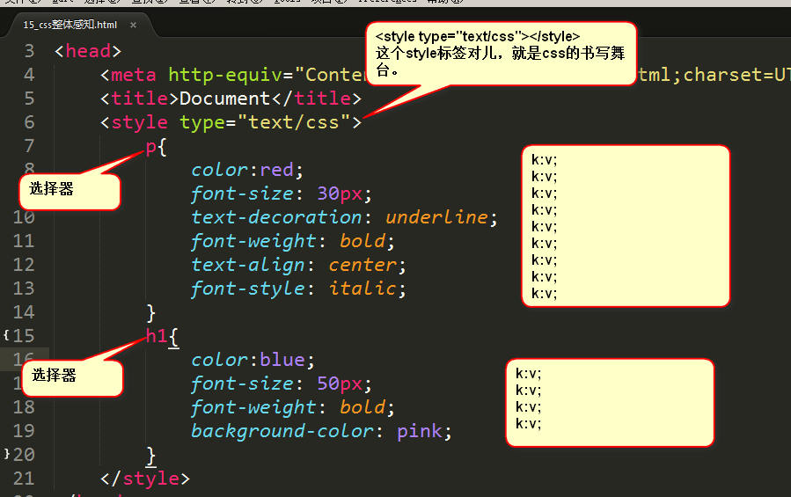
1.CSS 长什么样?
www.usian.cn

Slide 8
1.怎么设置CSS样式？
CSS的思想就是首先指定对什么“对象”进行设置，设置什么属性，最后给出该属性的“值”。因此，概括来说，
CSS就是由三个部分组成的——“对象”、“属性”和“值”。
h1 { 颜色：红色 倾斜：斜体 }
“对象”是很重要的，它指定了对哪些网页元素进行设置，因此，它有一个专门的名称——选择器（selector）。
选择器 { 属性：属性值}
www.usian.cn

Slide 9
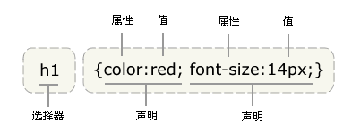
2.CSS语法
选择器{
属性名1：属性值;
属性名2：属性值;
...
}
注：属性（属性名和属性值）包含在{}中
属性和属性值之间用”:”进行分割
当有多个属性时，用”;”进行分割
www.usian.cn

Slide 10
3.CSS样式表
样式表分类
内部样式表
外部样式表
行内样式表 内嵌样式表 链接样式表 导入样式表
www.usian.cn

Slide 11
3.CSS样式表
内嵌样式表
将css添加到<head>与</head>之间，并用<style></style>标记声明的一种样式。
语法：
<style type="text/css">
P { 属性名1：属性值1；属性名2：属性值2}
h1 { 属性名1：属性值1；属性名2：属性值2}
</style>
www.usian.cn

Slide 12
3.CSS样式表
行内样式
在html标记内，使用style属性定义css样式。
如： <p style=“属性名:属性值;”>内容</p>
设置不同的css样式，各个样式之间互不影响，分别显示自己的样式效果。
www.usian.cn

Slide 13
3.CSS样式表
外联样式表
在外部定义css样式表，通过<link/>链接到页面中的一种样式。
<link rel="stylesheet" type="text/css" href="CSS文件地址" />
1) link : 链接样式表的标签
2) href：css样式表所在位置
3) rel：指定链接到样式表，其值为stylesheet,不可省略
4) type：表示样式表类型为css样式表
www.usian.cn

Slide 14
3.CSS样式表
导入样式表
语法：
<head>
<style type = " text/css " >
@import url ( css文件地址 );
</style>
</head>
www.usian.cn

Slide 15
3.CSS样式表
导入样式表和链接样式表优缺点比较
导入式会在整个网页装载完后再装载CSS文件，因此这就导致了一个问题，如果网页比较大则会儿出现先显示无样式的页面，闪烁一下之后，再出现网页的样式。这是导入式固有的一个缺陷。
使用链接样式表与导入样式表不同的是它会和网页文件主体下载下载CSS文件，因此显示出来的网页从一开始就是带样式的，它不会象导入式那样先显示无样式的网页，然后再显示有样式的网页，这是链接式的优点。
一般使用“链接样式表”而不使用“导入样式表”
www.usian.cn

Slide 16
4.CSS选择器
CSS选择器 ：也称为选择符，用于选择需要添加样式的元素
4.4.1
4.4.2
4.4.3
4.4.4
4.4.5
4.4.6
全局选择器
标签选择器
类选择器
id选择器
伪类选择器
复合选择器
www.usian.cn

Slide 17
4.CSS选择器
1、全局选择器（通配符选择器）：设置所有标签使用同一样式，用*表示。如：*{margin：0；padding：0}
通常不建议使用通配符选择器，因为它会遍历并命中文档中所有的元素，出于性能考虑，需酌情使用 。
2、标签选择器（元素选择器）：选择某一类标签。
如：p{color:red;}
www.usian.cn

Slide 18
4.CSS选择器
3、类选择器：用来为一系列拥有相同类的标签定义样式。
a)先使用class定义类名称：如
<p>段落一</p>
<p class="p1">段落二</p>
<p>段落三</p>
b)设置并应用样式：
<style type="text/css">
.p1{属性：属性值；}
</style>
www.usian.cn

Slide 19
4.CSS选择器
3、类选择器：用来为一系列拥有相同类的标签定义样式。
a)先使用class定义类名称：如
<p>段落一</p>
<p class="p1">段落二</p>
<p>段落三</p>
b)设置并应用样式：
<style type="text/css">
.p1{属性：属性值；}
</style>
www.usian.cn

Slide 20
4.CSS选择器
3、类选择器：用来为一系列拥有相同类的标签定义样式。
a)先使用class定义类名称：如
<p>段落一</p>
<p class="p1 p2">段落二</p>
<p>段落三</p>
b)设置并应用样式：
<style type="text/css">
.p1{属性名：属性值；}
.p2{属性名：属性值 ；}
</style>
注意：同一个标签，可能同时属于多个类，用空格隔开。
同一个页面上，可能有多个标签同时属于某一个类
www.usian.cn

Slide 21
4.CSS选择器
4、id选择器：和类选择器相似，但要注意同一id名在同一个页面中只能出现一次。
步骤：
a)先使用id定义id选择器名称：如
<p>段落一</p>
<p id="p1">段落二</p>
<p>段落三</p>
b)设置并应用样式：
<style type="text/css">
#p1{属性：属性值；}
</style>
www.usian.cn

Slide 22
4.CSS选择器
注意：任何的HTML标签都可以有id属性。表示这个标签的名字。
id命名规则：
1） 只能有字母、数字、下划线
2） 必须以字母开头
3） 不能和标签同名。比如id不能叫做body、img、a
www.usian.cn

Slide 23
4.CSS选择器
5、伪类选择器：
用伪类定义的样式并不是作用在标记上，而是作用在标记的状态上。四种状态：（顺序不可变LVHA）
a)超链接默认效果——a:link{属性：属性值；}
b)超链接访问后效果——a:visited{属性：属性值；}
c)鼠标移过超链接效果——a:hover{属性：属性值；}
d)超链接被激活的效果——a:active{属性：属性值；}
一般只设置超链接默认效果和鼠标划过的效果：
a{} a:hover{}
其他伪类选择符：:first-child :last-child :nth-child(odd) :nth-child(even)
www.usian.cn

Slide 24
4.CSS选择器
6、属性选择器
E[att] ：选择具有att属性的E元素。
E[att=“val”]：选择具有att属性且属性值等于val的E元素。
例如：img[alt]、input[type=“text”]
E[att^="val"]选择具有att属性且属性值为以val开头的字符串的E元素。
E[att$="val"]选择具有att属性且属性值为以val结尾的字符串的E元素。
E[att*="val"] 选择具有att属性且属性值为包含val的字符串的E元素。
www.usian.cn

Slide 25
4.CSS选择器
7、群组选择器：
h1,h2,h3,h4,h5,h6{ color:red; font-size:30px}
8、后代选择器
E F：选择所有被E元素包含的F元素。
后代选择符将会命中所有符合条件的后代，包括儿子，孙子，孙子的孙子...
html div{ bgcolor }
.header li{}
div span{}
www.usian.cn

Slide 26
4.CSS选择器
9、子选择器
E > F：选择所有E元素的子元素F。
p > a { } 选择p的直接子元素a（不包含间接子元素）
10、相邻选择器
E+F ：选择紧贴在E元素之后F元素。
与兄弟选择符不同的是，相邻选择符只会命中符合条件的相邻的兄弟元素。
11、兄弟选择器
E~F ：选择E元素后面的所有兄弟元素F。 。
与相邻选择符不同的是，兄弟选择符会命中所有符合条件的兄弟元素，而不强制是紧邻的元素。
www.usian.cn

Slide 27
4.CSS选择器
9、子选择器
E > F：选择所有E元素的子元素F。
p > a { } 选择p的直接子元素a（不包含间接子元素）
10、相邻选择器
E+F ：选择紧贴在E元素之后F元素。
与兄弟选择符不同的是，相邻选择符只会命中符合条件的相邻的兄弟元素。
11、兄弟选择器
E~F ：选择E元素后面的所有兄弟元素F。 。
与相邻选择符不同的是，兄弟选择符会命中所有符合条件的兄弟元素，而不强制是紧邻的元素。
www.usian.cn

Slide 28
4.CSS选择器优先级及打分
一、HTML文档样式表
1、浏览器样式表（Browser style sheet）
2、用户样式表（User style sheet）
3、作者样式表(Author style sheet)（包括行内样式inline、内联样式header、外联样式external）
二、浏览器如何处理这么多的样式？？？（我们主要讨论作者样式）
www.usian.cn

Slide 29
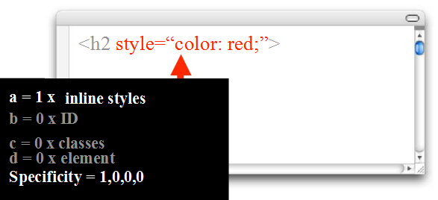
4.CSS选择器优先级及打分
选择器优先级打分
第一级（a）：行内样式
www.usian.cn

Slide 30
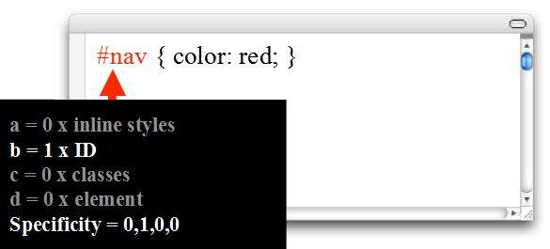
4.CSS选择器优先级及打分
选择器优先级打分
第二级（b）: id选择器
www.usian.cn

Slide 31
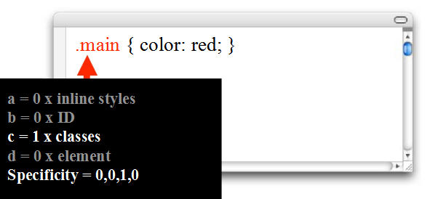
4.CSS选择器优先级及打分
选择器优先级打分
第三级（c）: 类选择器、属性选择器、伪类选择器
www.usian.cn

Slide 32
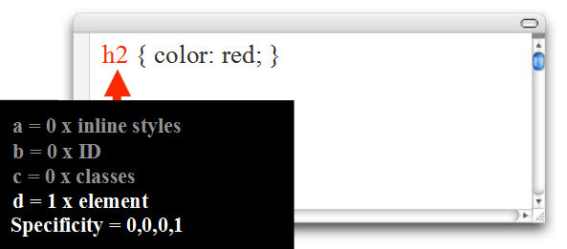
4.CSS选择器优先级及打分
选择器优先级打分
第四级（d）: 标签选择器、伪元素选择器
www.usian.cn

Slide 33
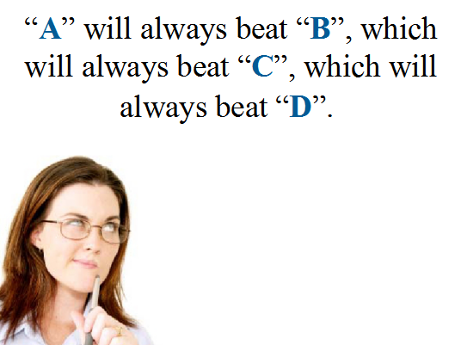
4.CSS选择器优先级及打分
选择器优先级打分
www.usian.cn

Slide 34
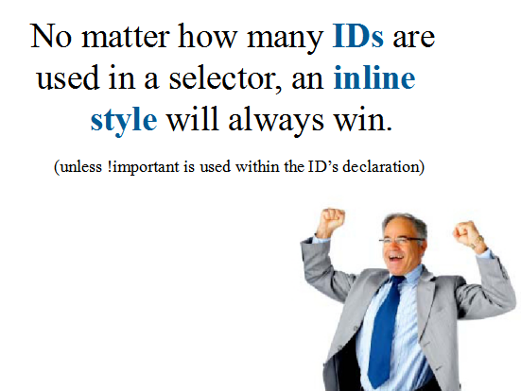
4.CSS选择器优先级及打分
选择器优先级打分
www.usian.cn

Slide 35
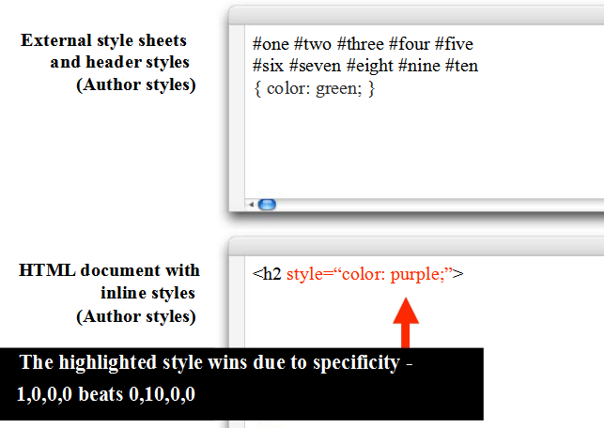
4.CSS选择器优先级及打分
选择器优先级打分
www.usian.cn

Slide 36
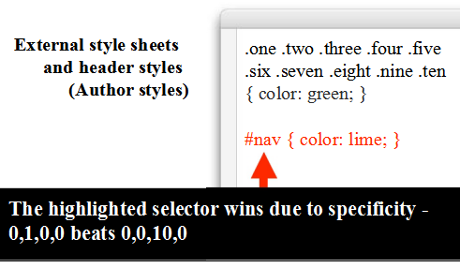
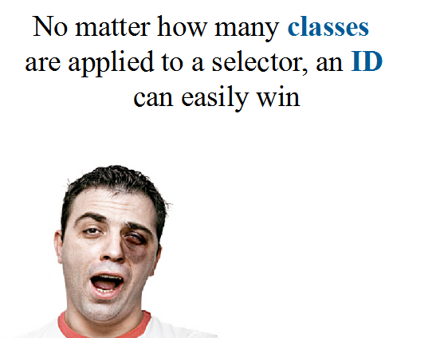
4.CSS选择器优先级及打分
选择器优先级打分
www.usian.cn

Slide 37
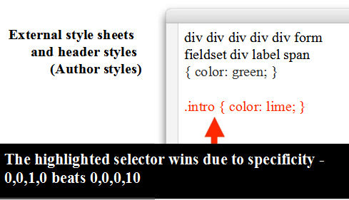
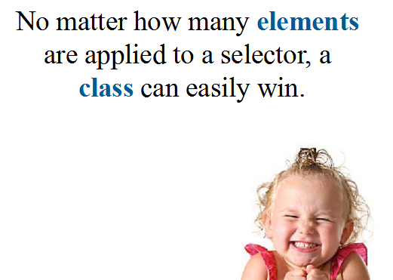
4.CSS选择器优先级及打分
选择器优先级打分
www.usian.cn

Slide 38
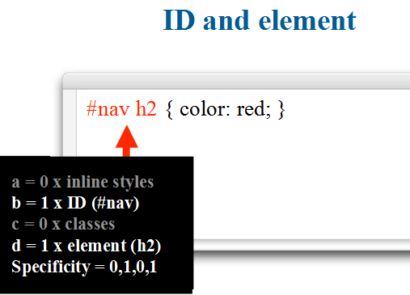
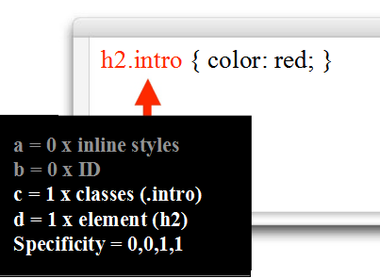
4.CSS选择器优先级及打分
选择器优先级打分
www.usian.cn

Slide 39
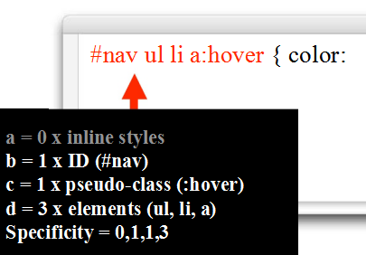
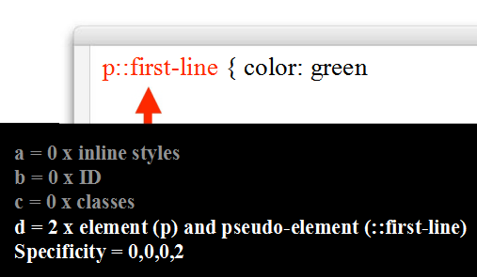
4.CSS选择器优先级及打分
选择器优先级打分
www.usian.cn

Slide 40
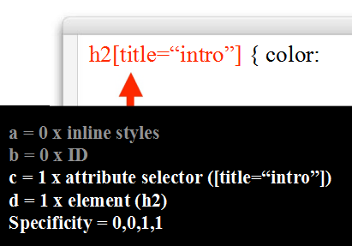
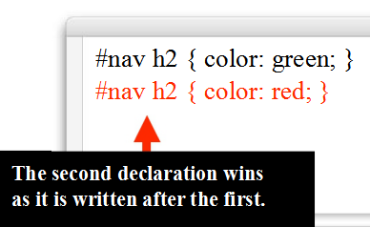
4.CSS选择器优先级及打分
选择器优先级打分
www.usian.cn

Slide 41
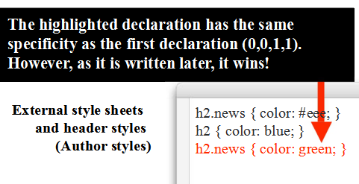
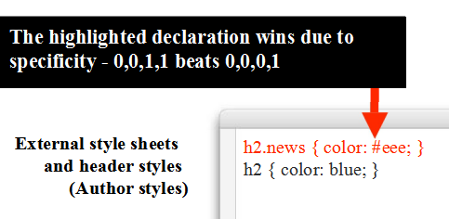
4.CSS选择器优先级及打分
选择器优先级打分
www.usian.cn

Slide 42
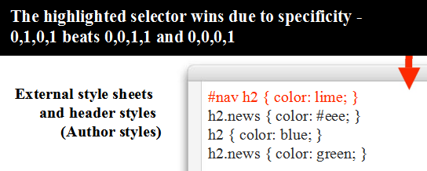
4.CSS选择器优先级及打分
选择器优先级打分
www.usian.cn

Slide 43
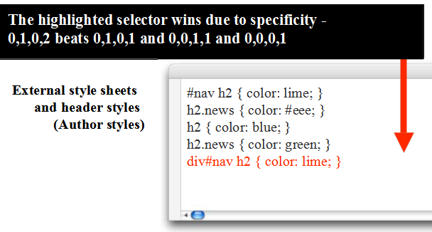
4.CSS选择器优先级及打分
选择器优先级打分
www.usian.cn

Slide 44
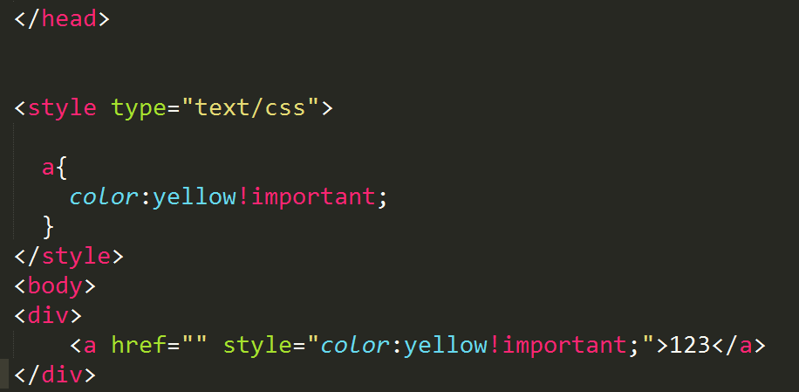
4.CSS选择器优先级及打分
选择器优先级打分
！important
作者可以向任何样式表(包括外链样式表)里面添加!important；添加了!important的
样式声明优先级高于没有添加的, 如果都有！important 怎么办？(行内>内联>外联)
www.usian.cn

Slide 45

练习
实现如图界面
www.usian.cn

Slide 46
THANKS
www.usian.cn
本课程版权归积云教育独家所有
未经书面同意私自录制、转载等行为均属违法行为
积云教育将保留所有追责权利

